Slide 1
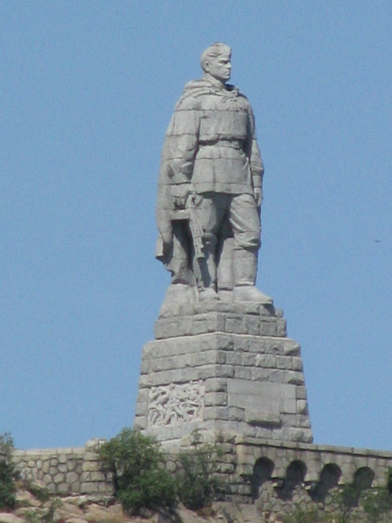

Slide 2
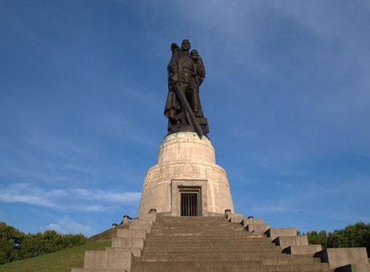
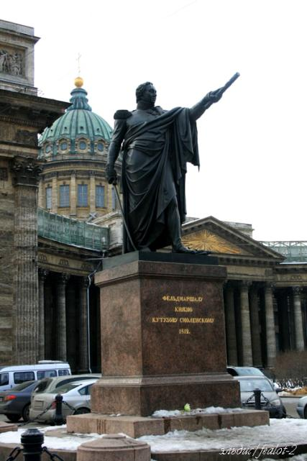
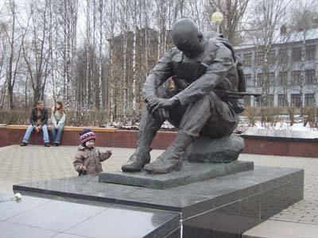
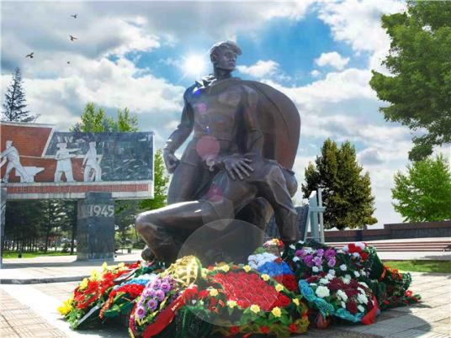
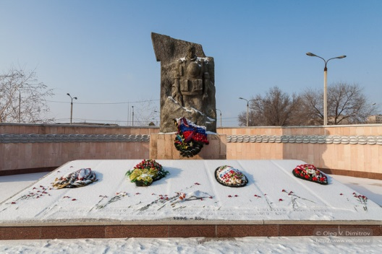

Slide 3
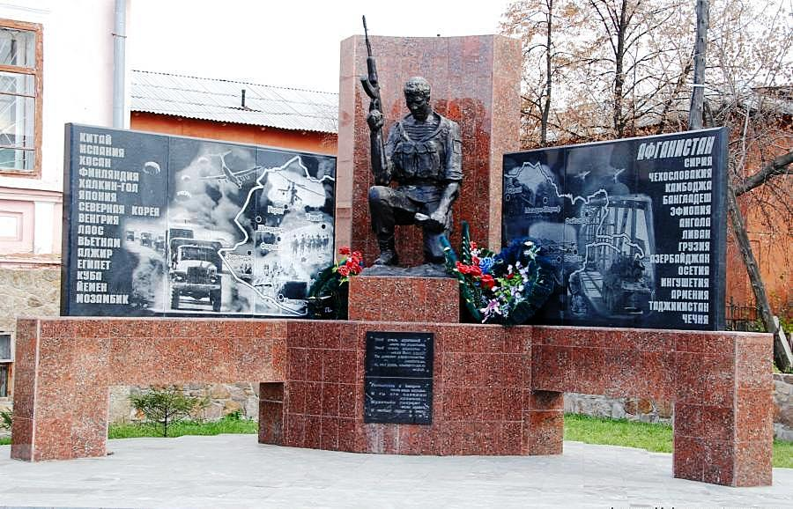

Slide 4
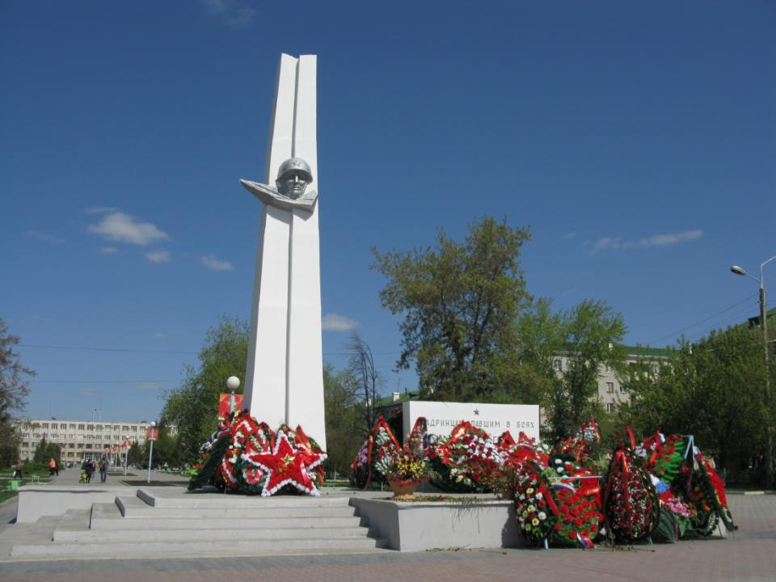

Slide 5
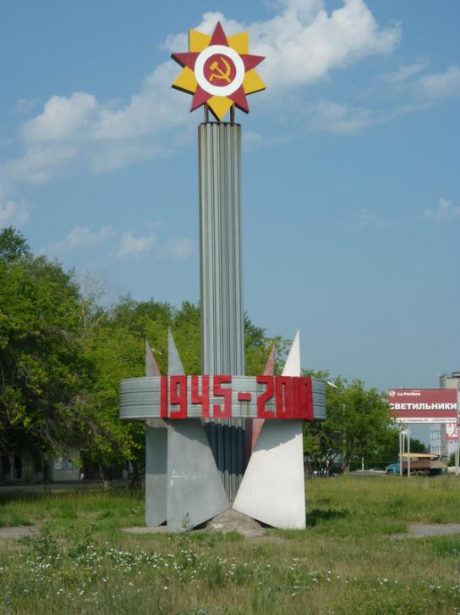

Slide 6
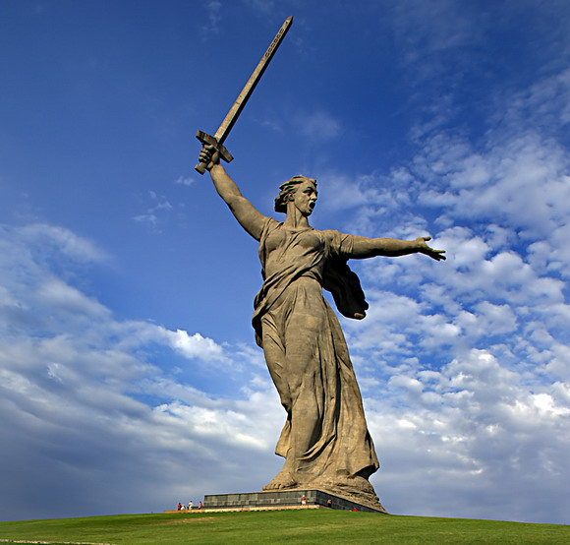

Slide 7
Месячник оборонно-массовой и военно-патриотической работы.

Slide 8
Битва под Москвой
30 сентября 1941 года – 20 апреля 1942 года

Slide 10
Битва за Сталинград
17 июля 1942 года – 2 февраля 1943 года

Slide 12
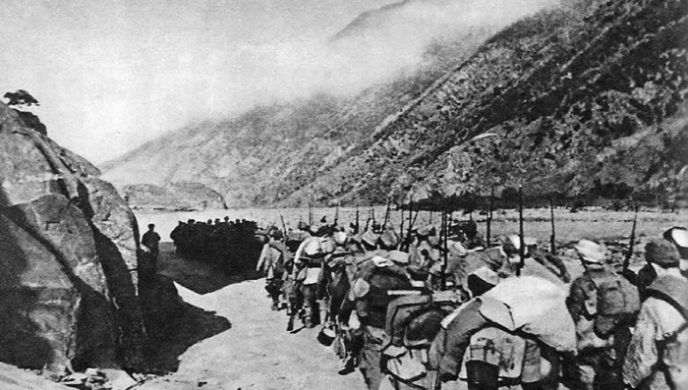
Битва за Кавказ

Slide 13
Сражение под Курском
5 июля 1943 года – 23 августа 1943 года

Slide 15
Блокада Ленинграда
10 сентября 1941 года – 27 января 1944 года
Блокада Ленинграда 10 сентября 1941 года – 27 января 1944 года 1944 года

Slide 16
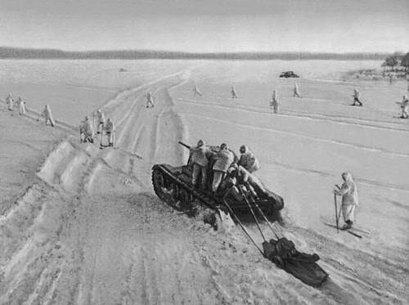

Slide 18
Знамя Победы над рейхстагом

Slide 19
День Победы

Slide 24
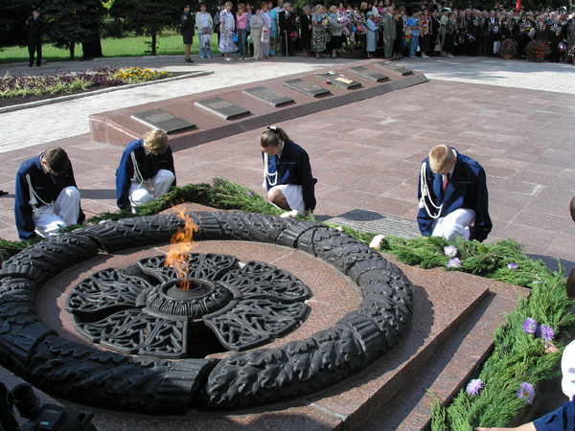

Slide 25
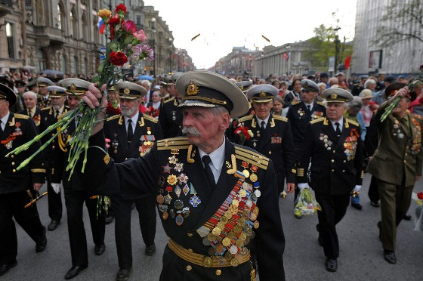

Slide 26
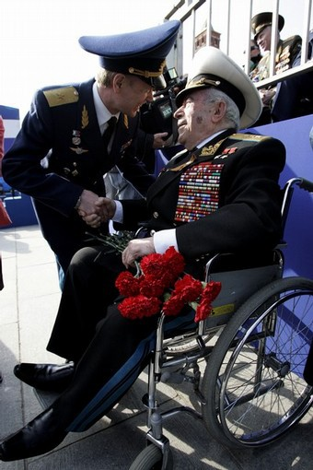

Slide 27
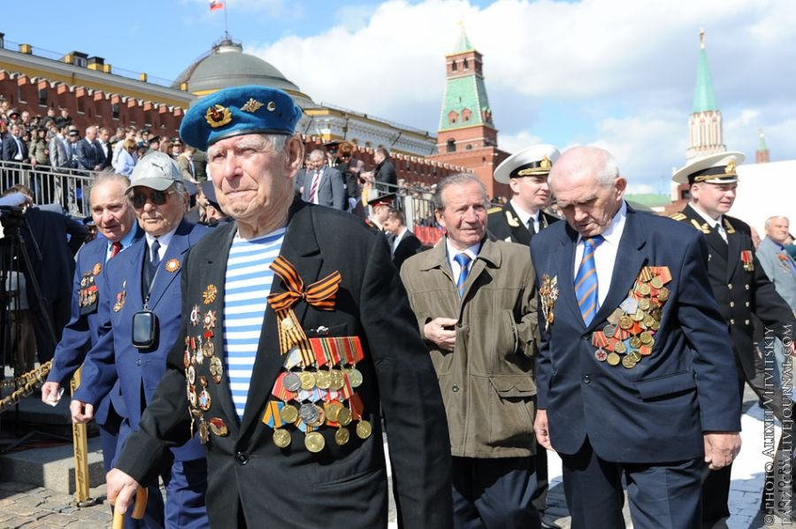

Slide 28
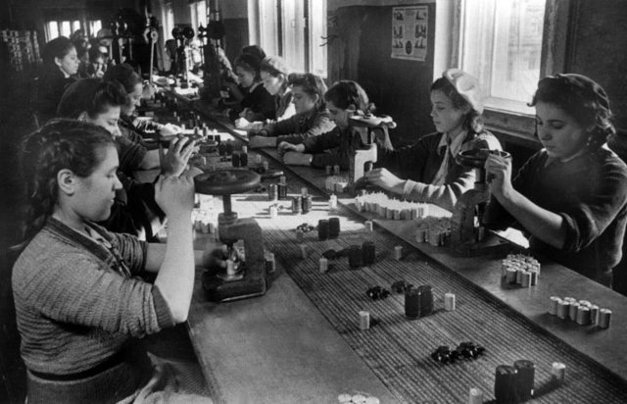

Slide 29
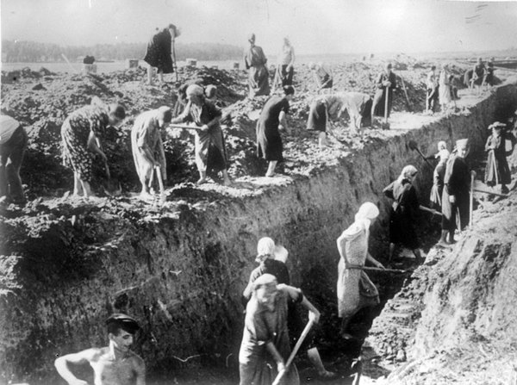

Slide 30
